Slide 1
MADDE DÖNGÜLERİ

Slide 2
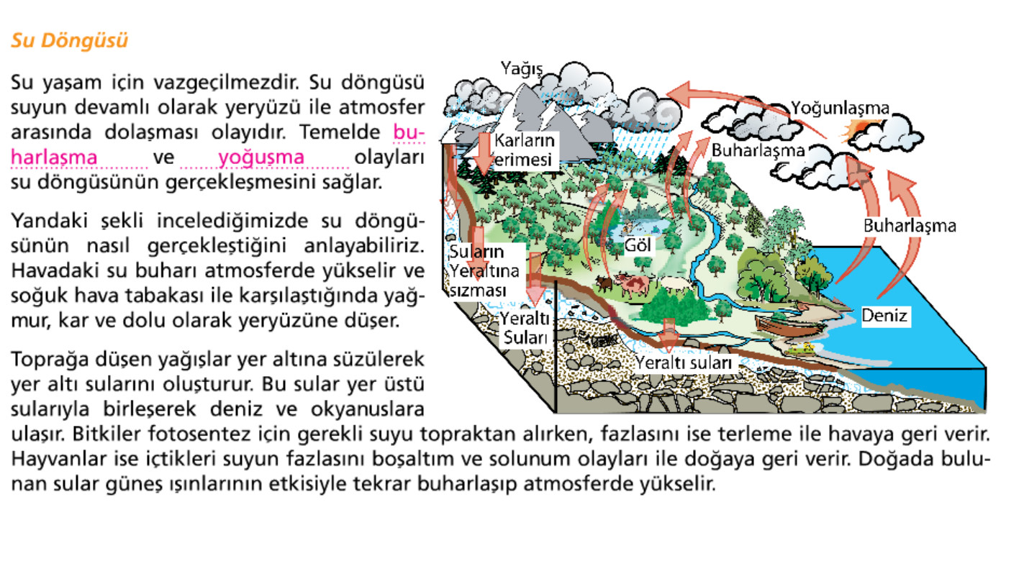

Slide 3
KARBON VE OKSİJEN DÖNGÜSÜ

Slide 4
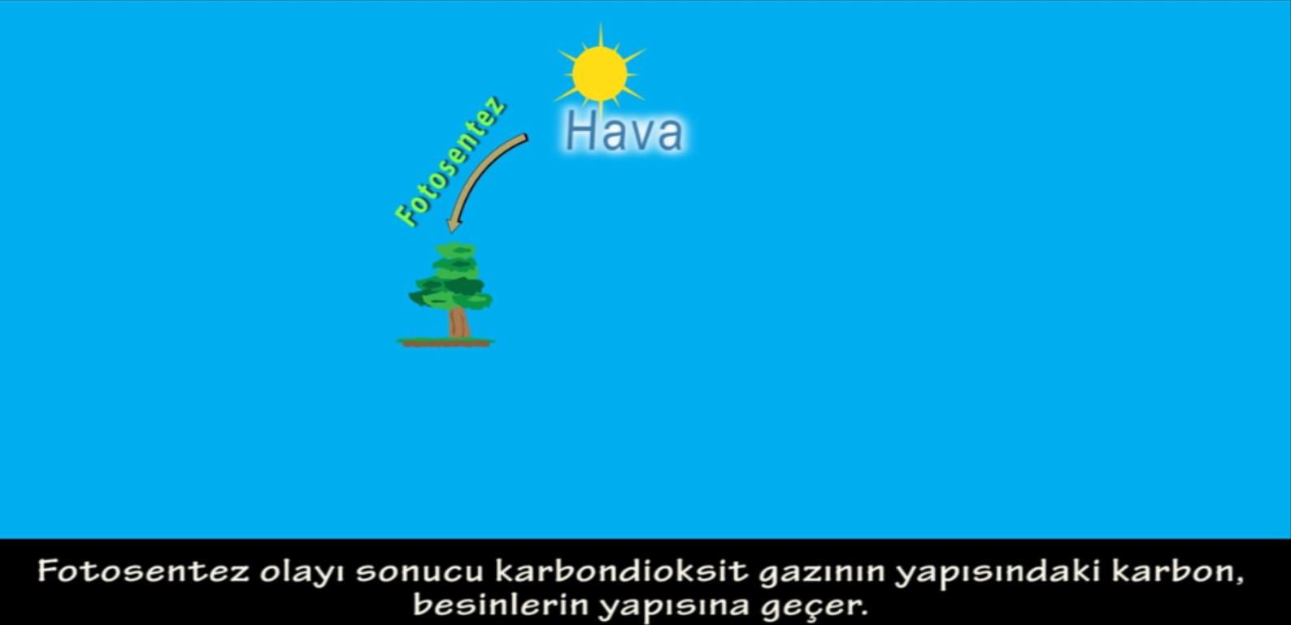

Slide 5
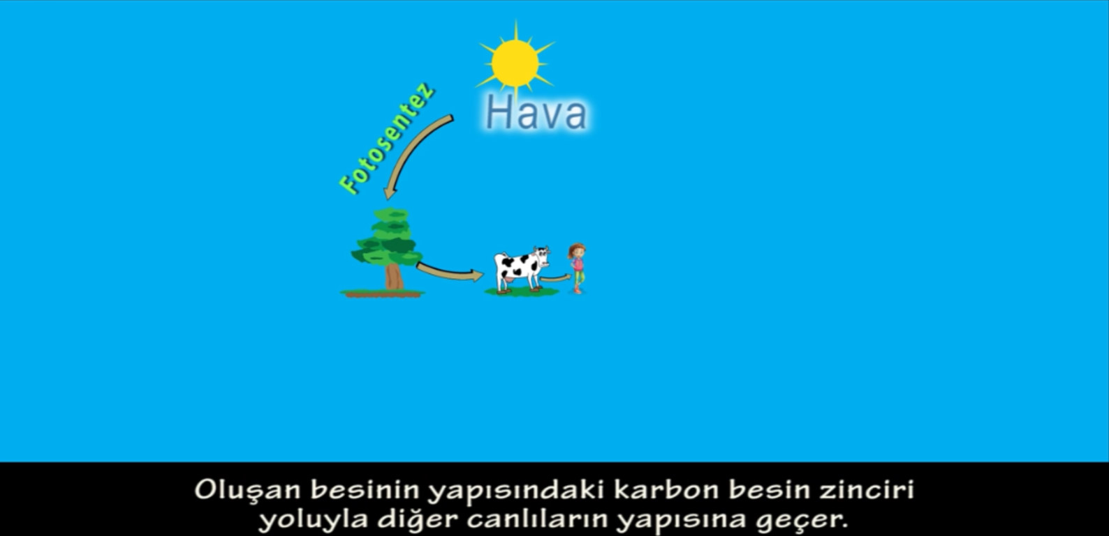

Slide 6
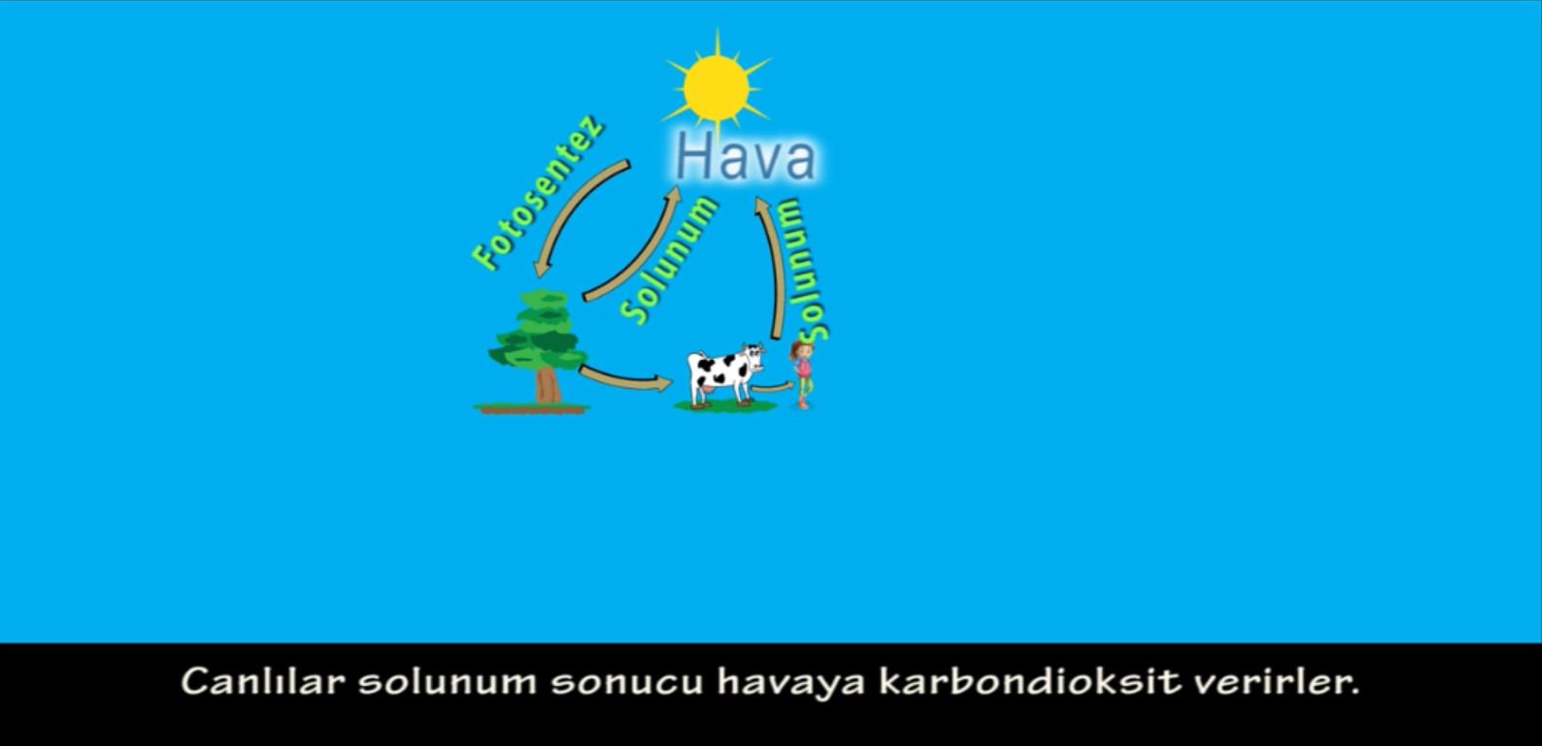

Slide 7
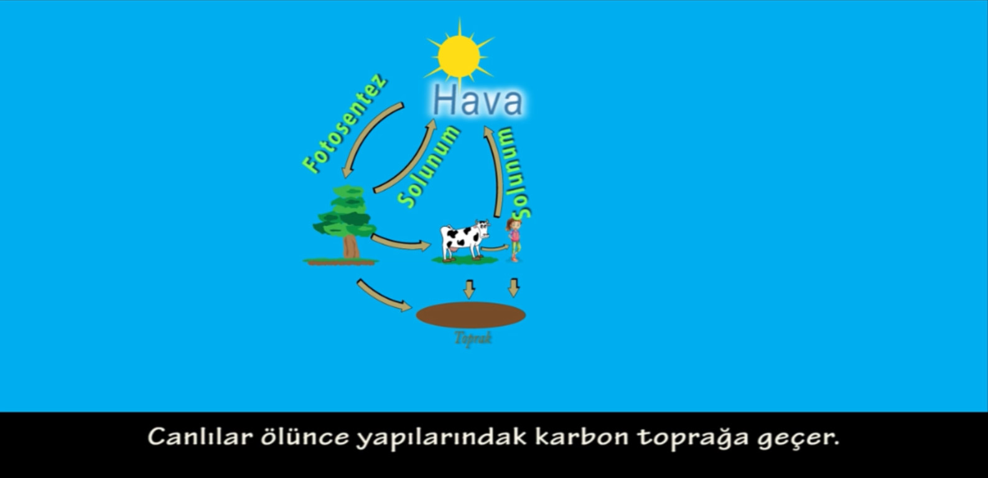

Slide 8
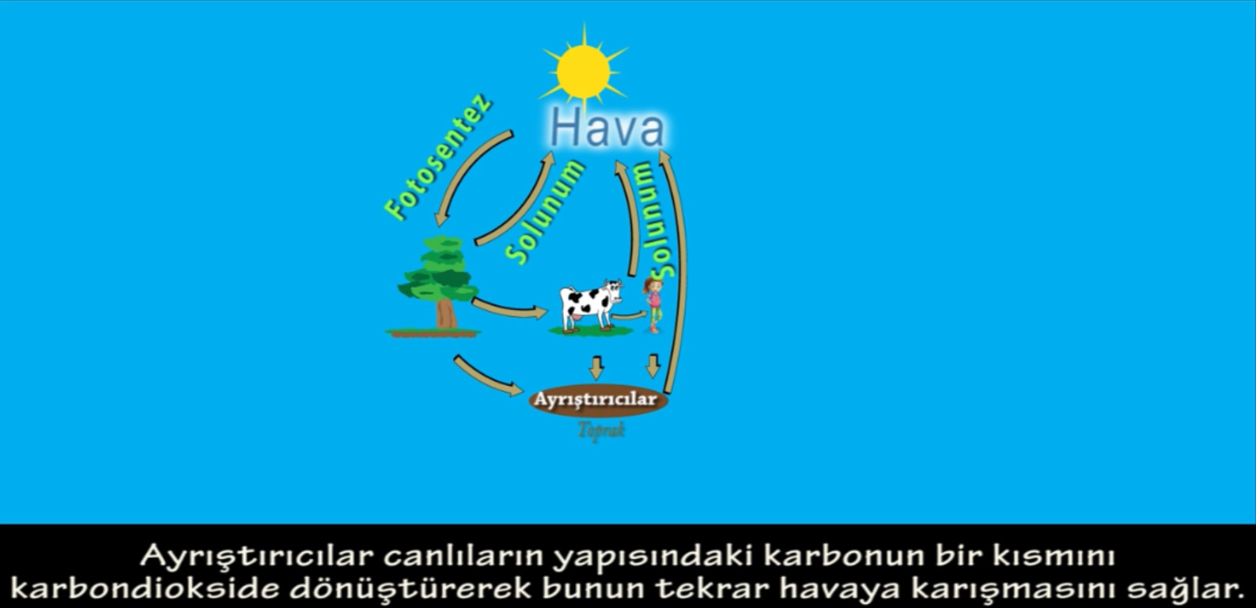

Slide 9
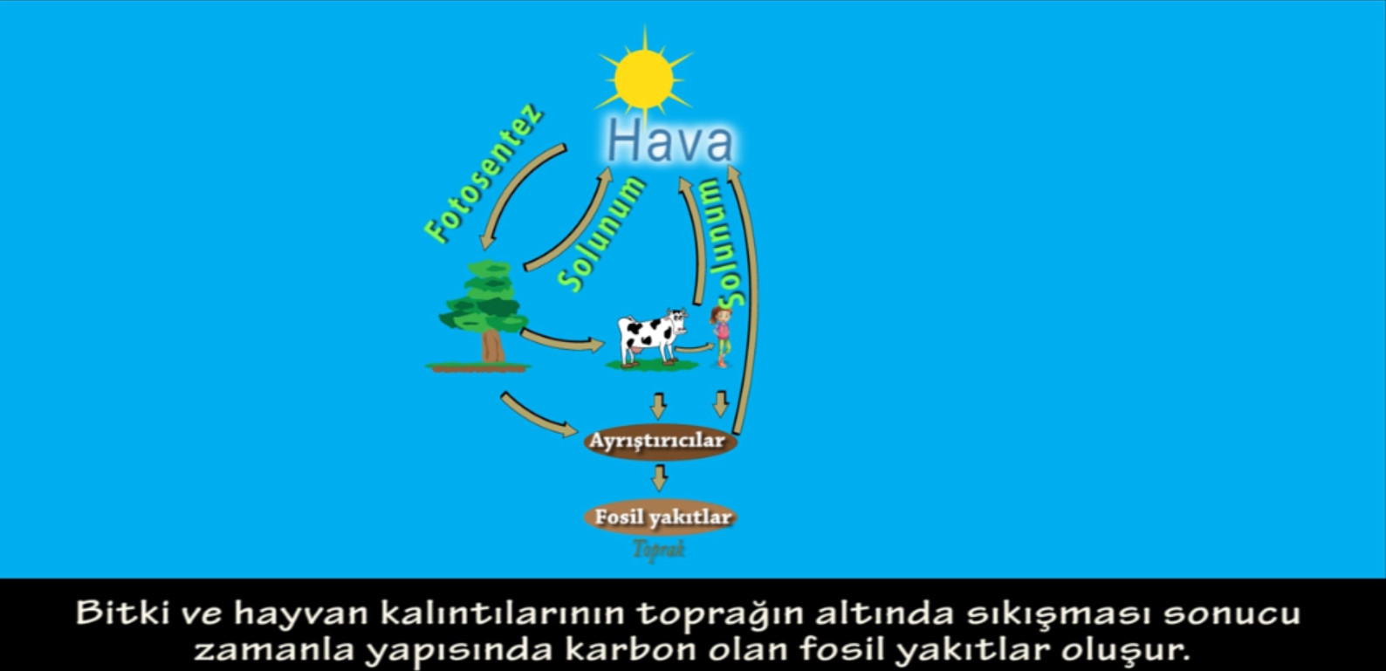

Slide 10
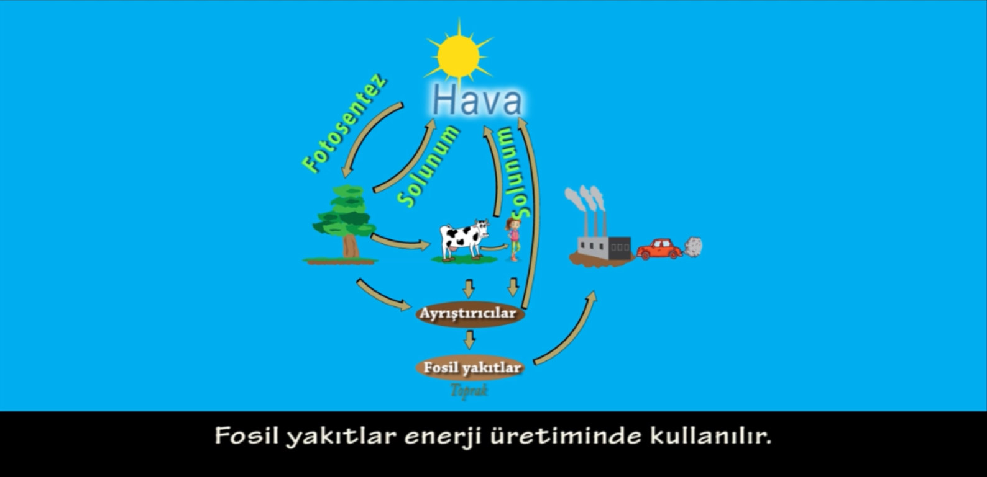

Slide 11
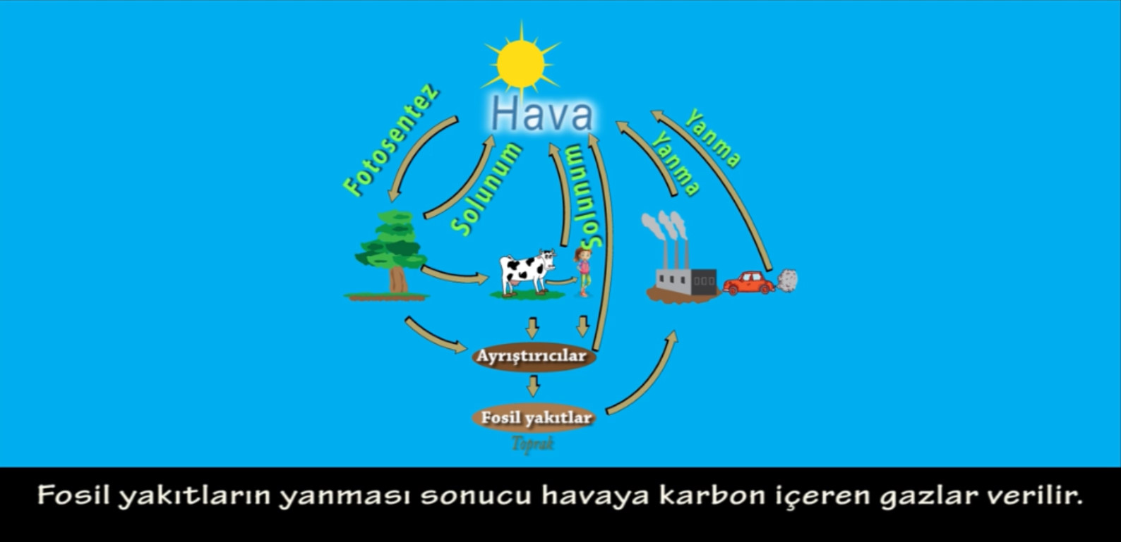

Slide 12
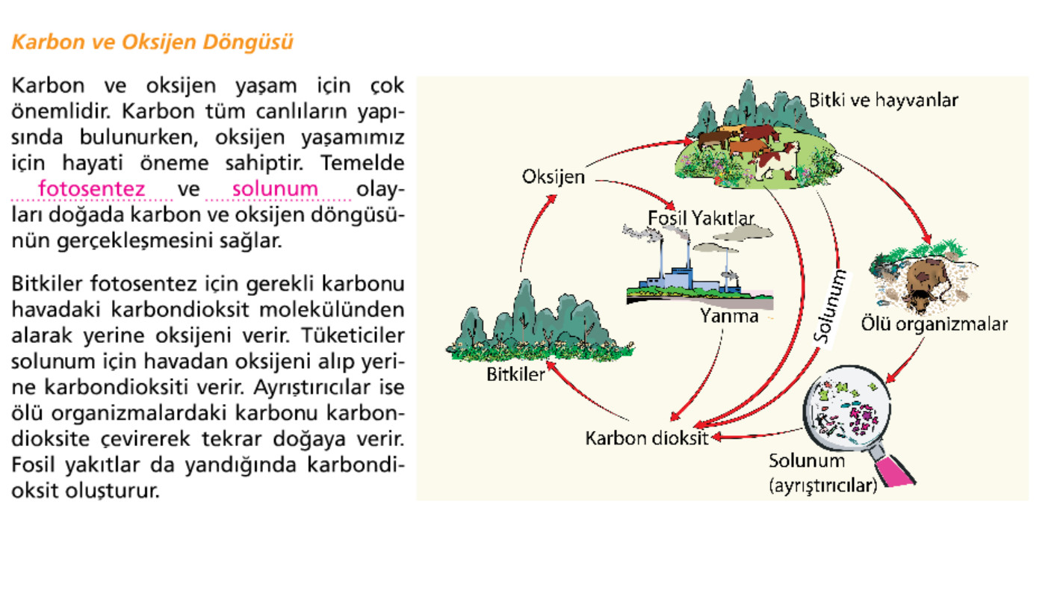

Slide 13
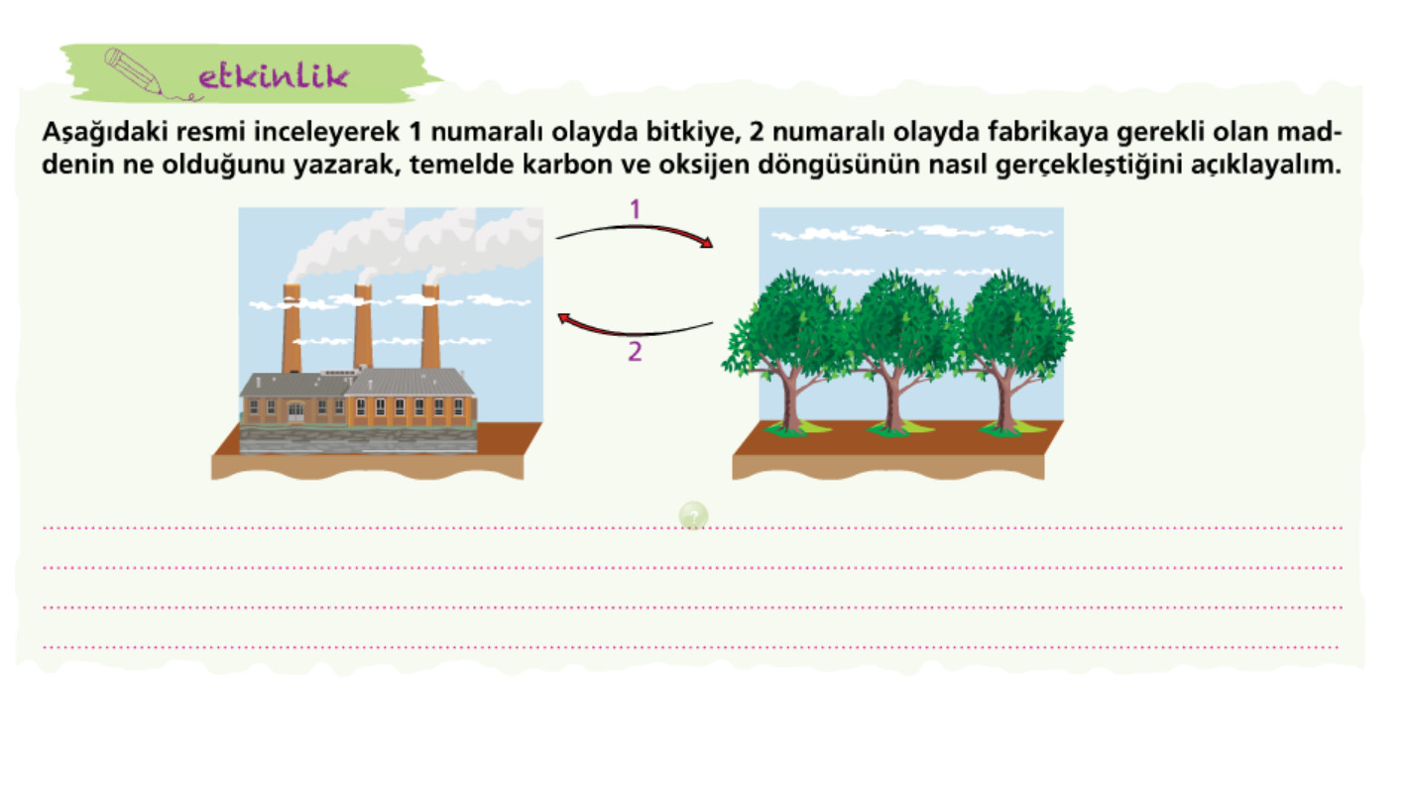

Slide 14
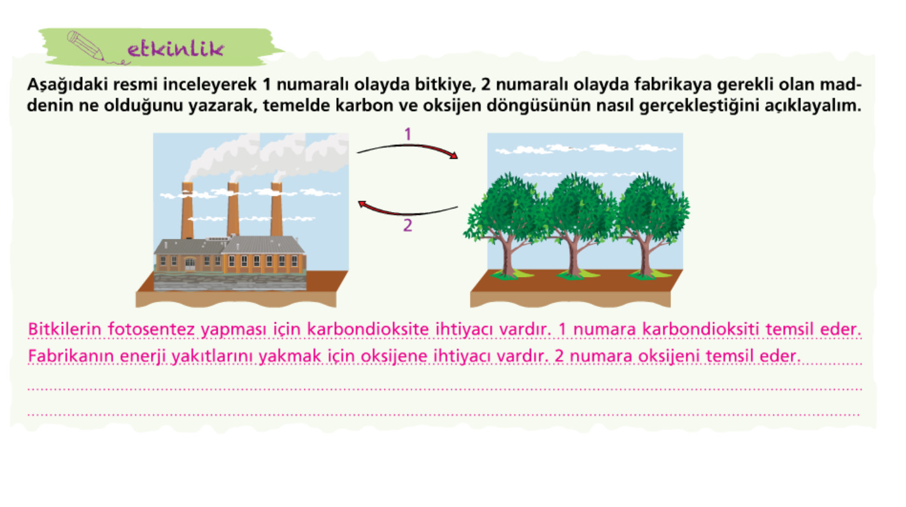

Slide 15

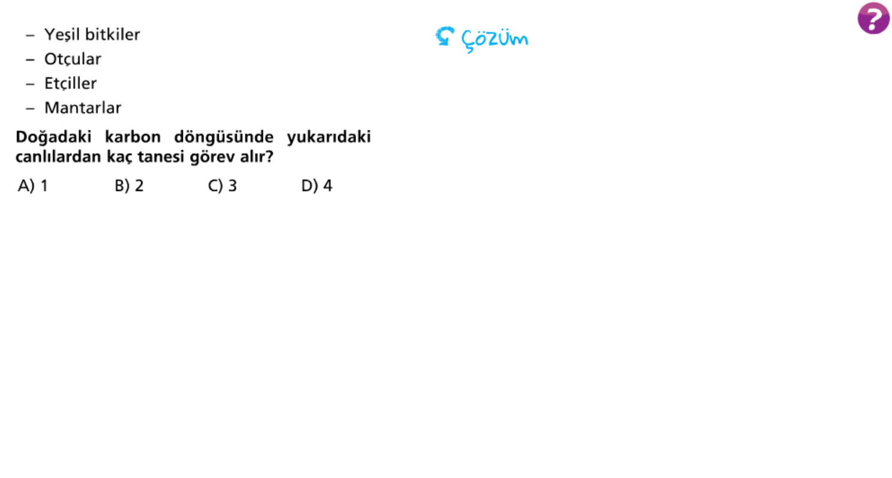

Slide 16
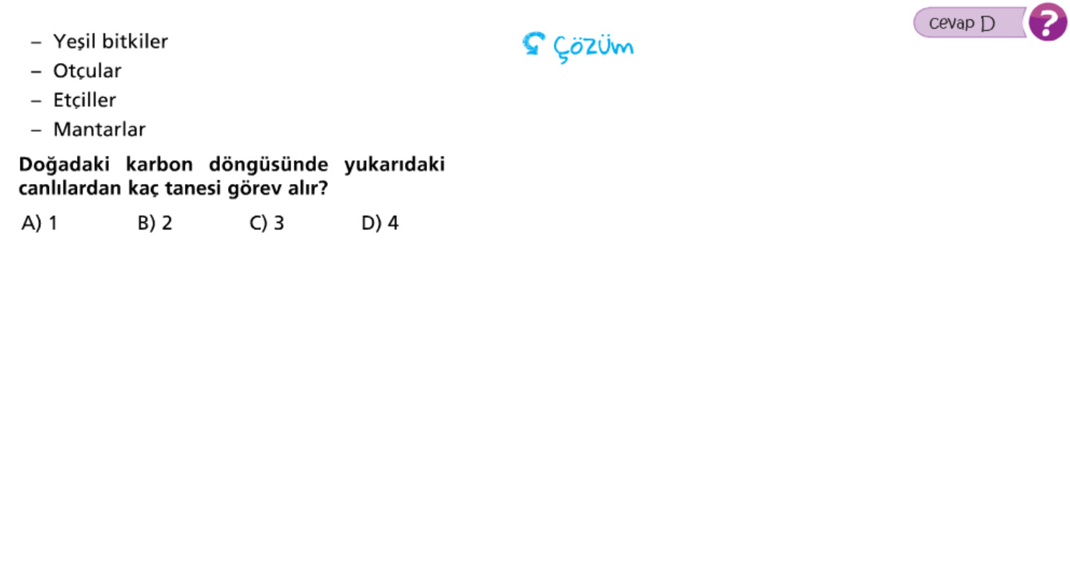

Slide 17
AZOT DÖNGÜSÜ

Slide 18
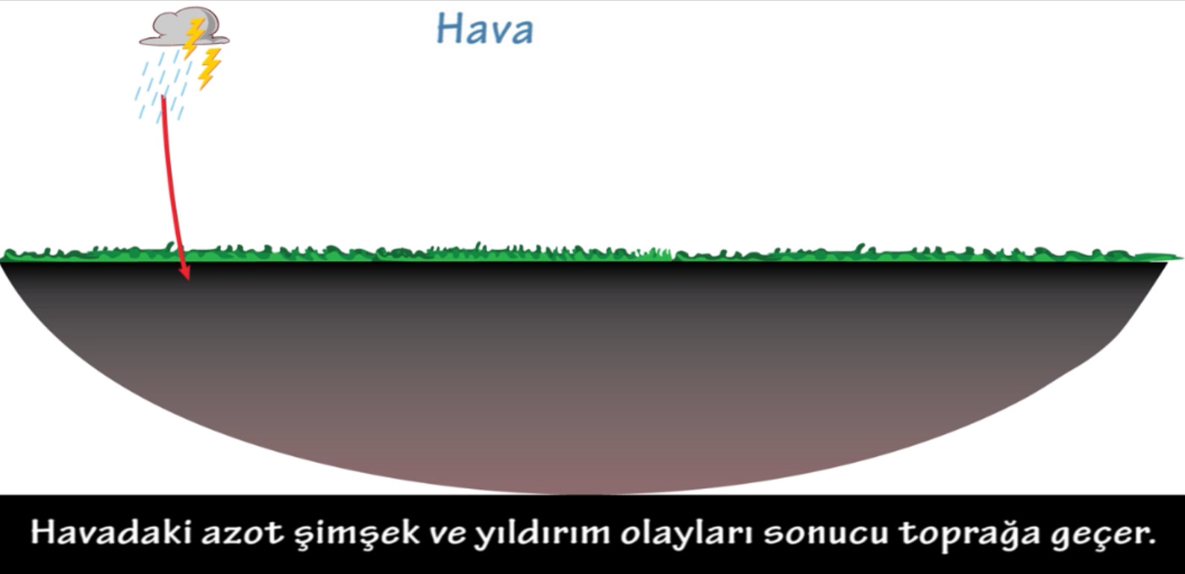

Slide 19
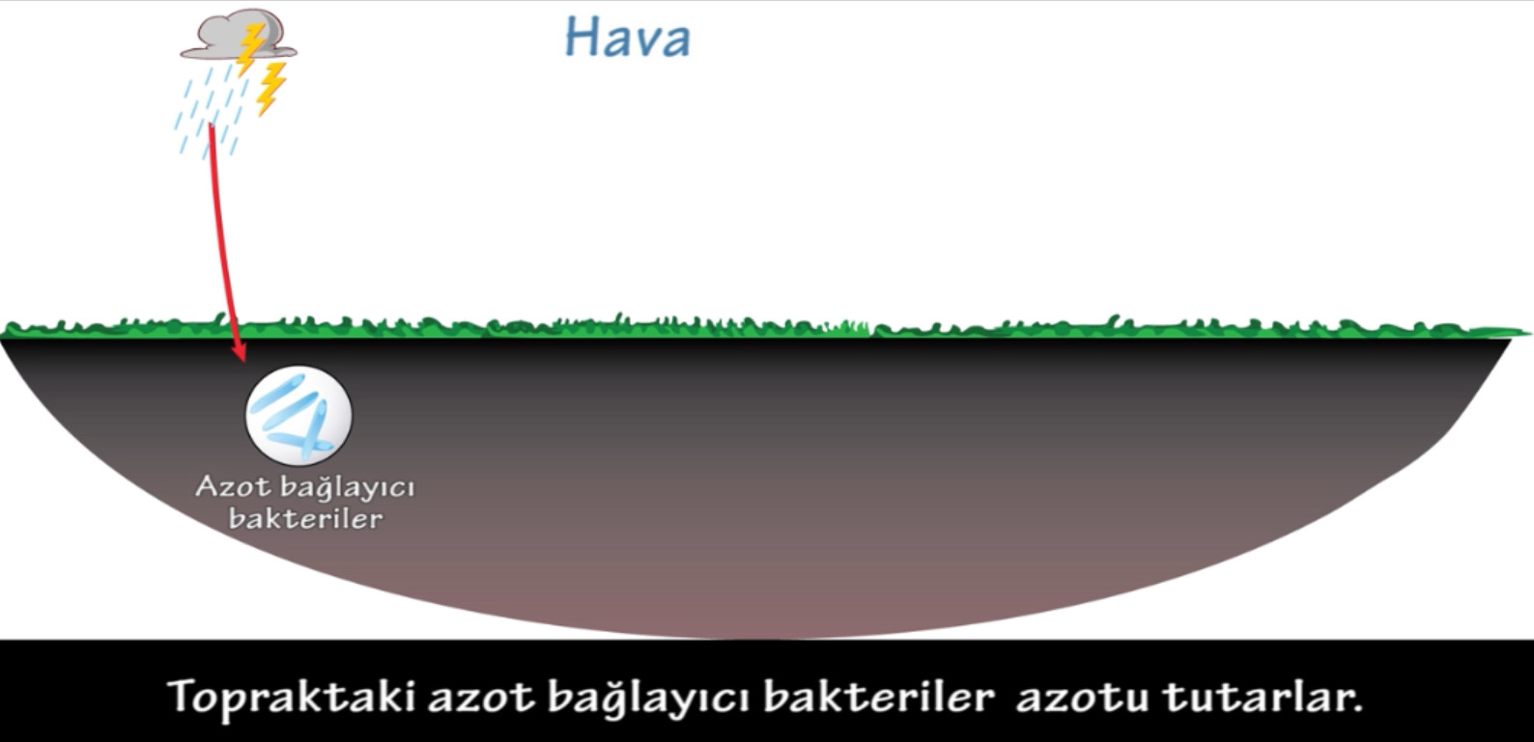

Slide 20
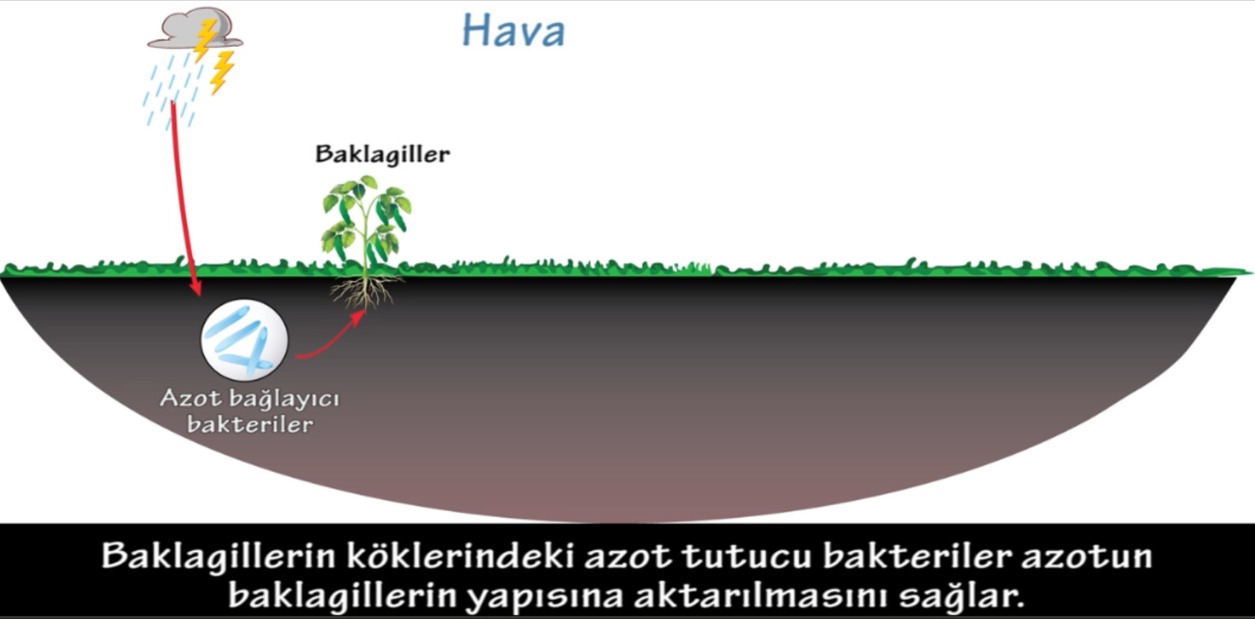

Slide 21
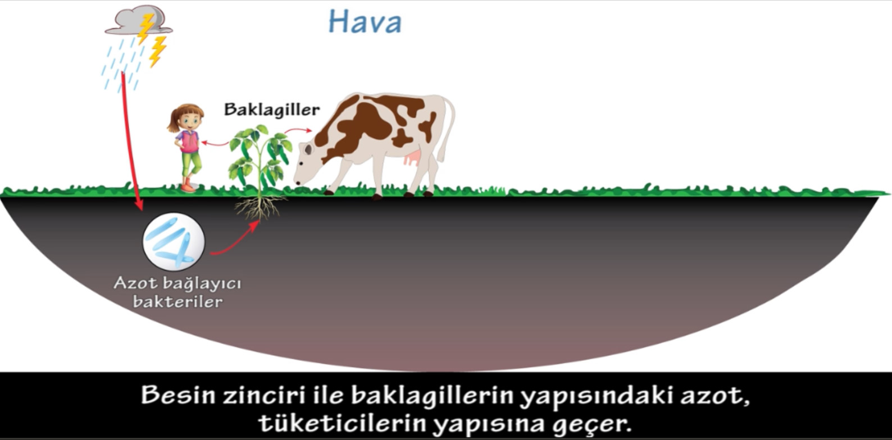

Slide 22
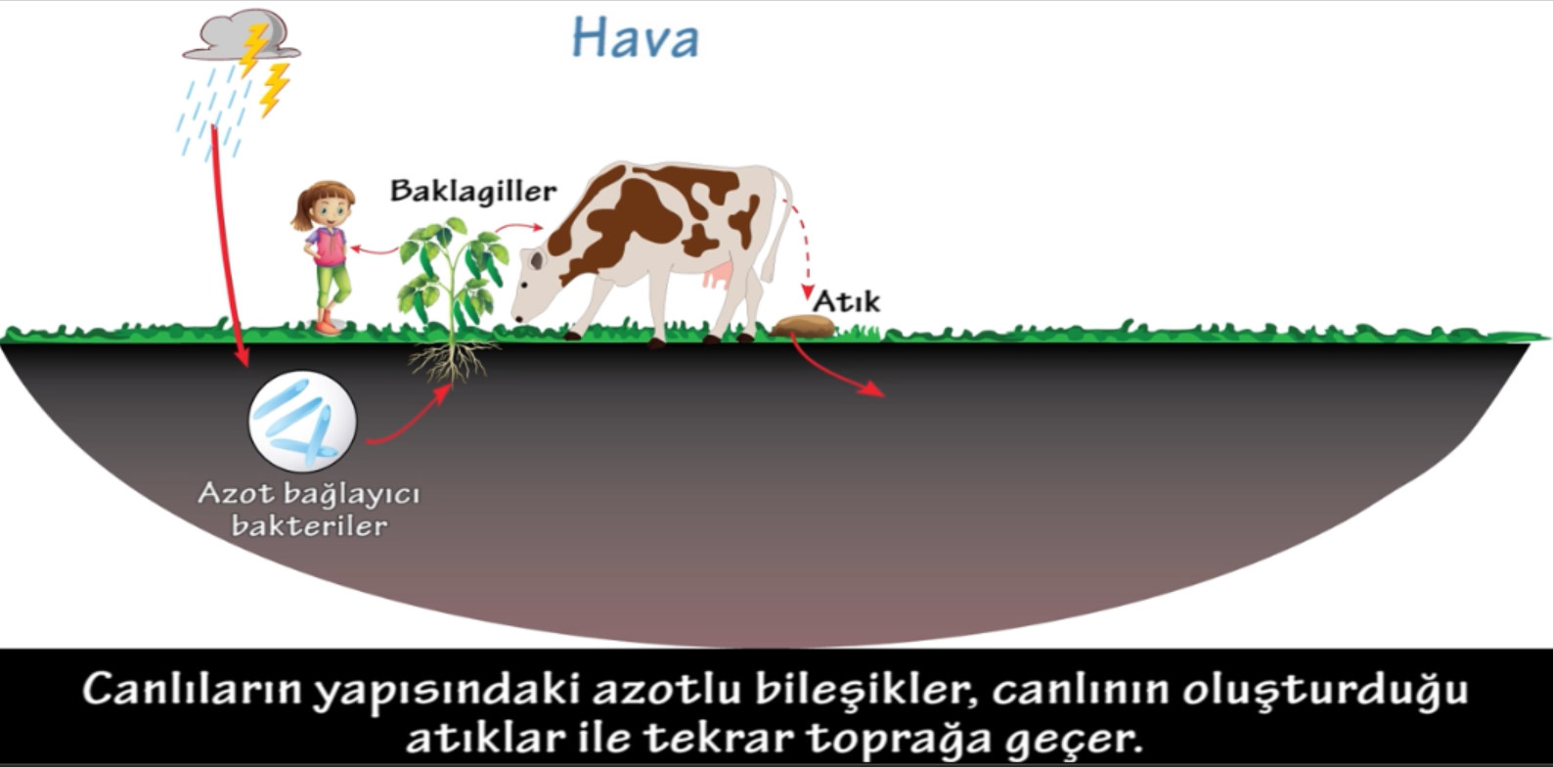

Slide 23
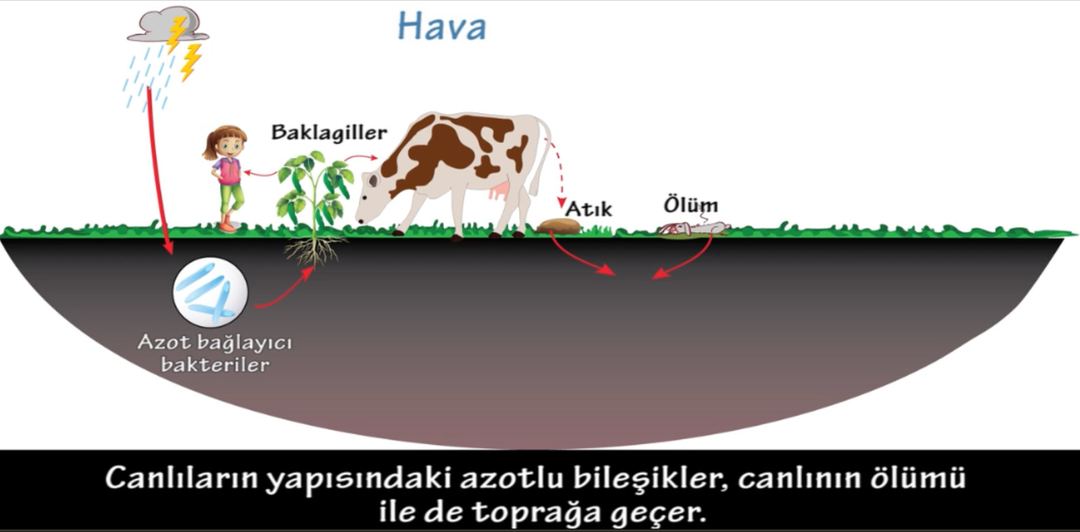

Slide 24
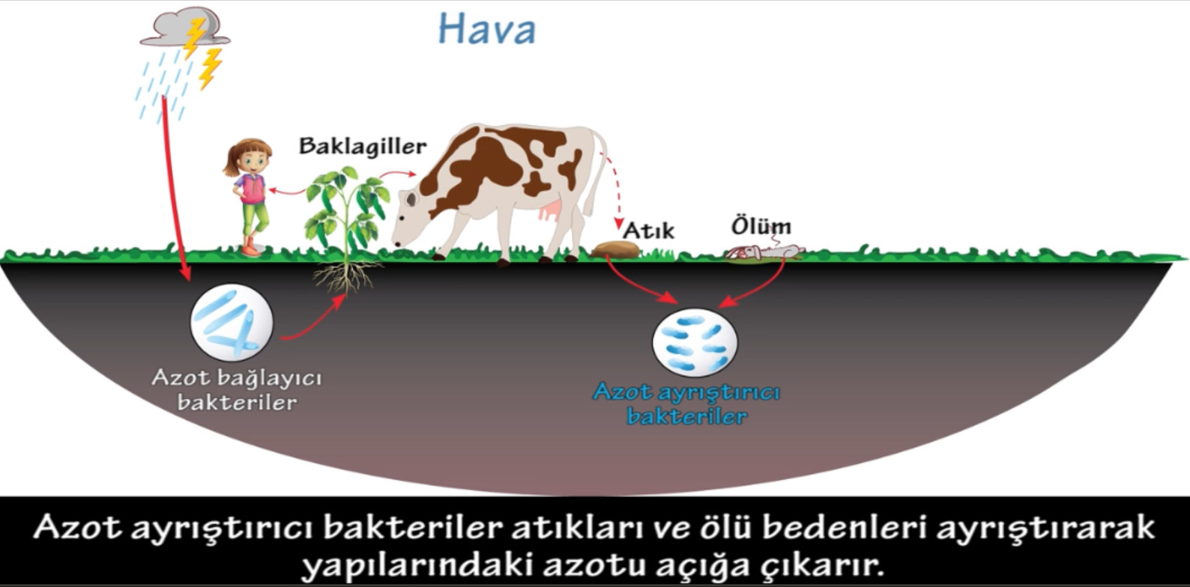

Slide 25
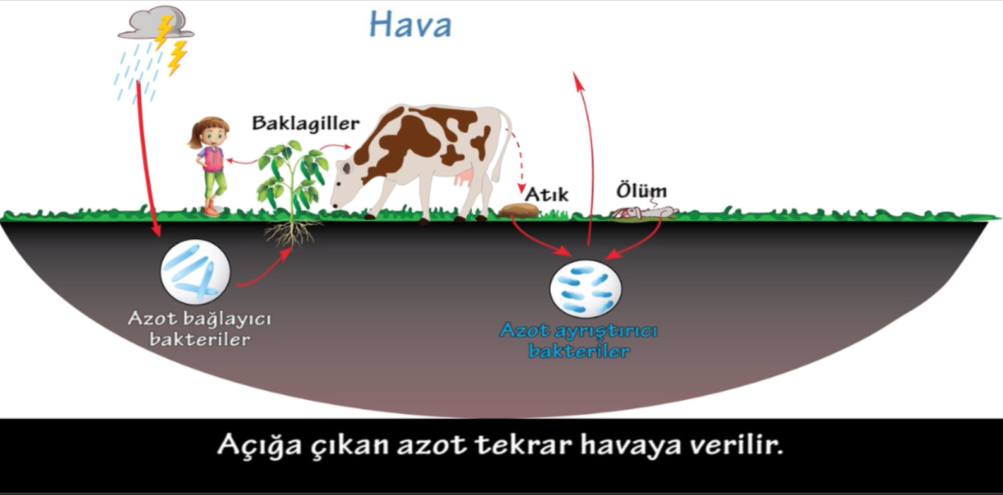

Slide 26
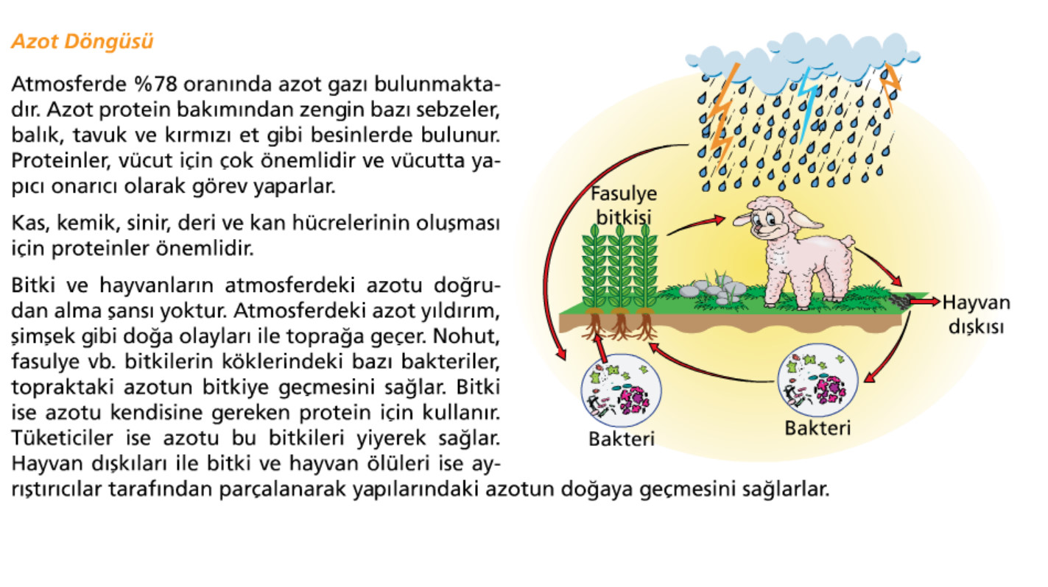
(Azot bağlayıcı)
(Çürükcül)
(Ayrıştırıcı)
(Gaz halinde)

Slide 27
Ayrıştırıcılar (çürükçül bakteriler) organik maddeleri inorganik maddelere dönüştürürler.
Organik maddeler: bitki ve hayvan ölüleri, bitki artıkları(kopmuş yapraklar gibi) hayvan dışkıları
İnorganik maddeler: azot gazı (N2)

Slide 28
Madde döngülerinin faydaları :
Canlıların yaşamaları için gereken maddelerin tükenmesini engeller.
Doğadaki döngüsü olan maddelerin belirli bir oranda kalmasını sağlar.

Slide 30
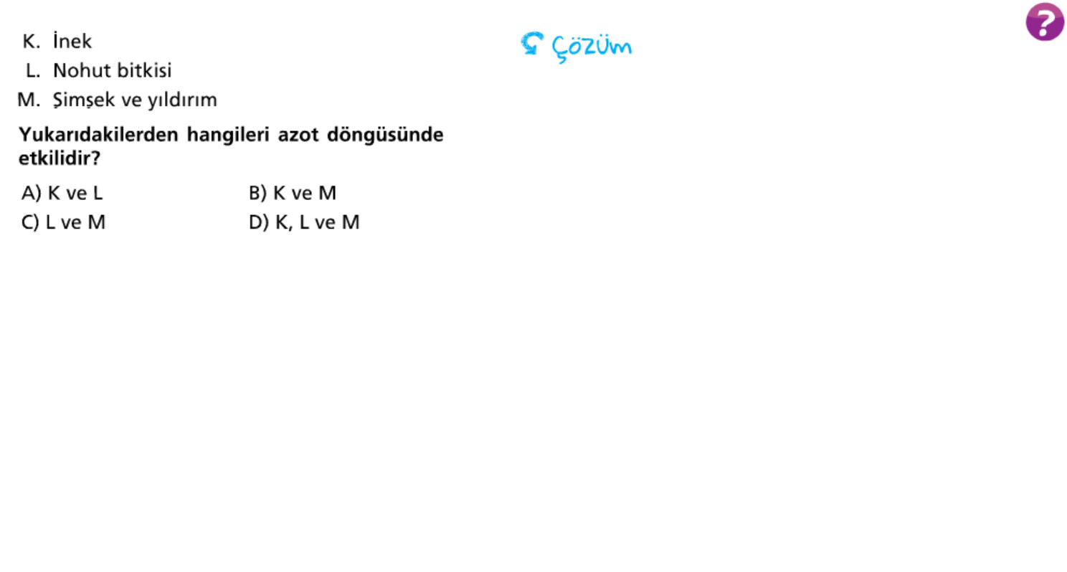

Slide 31
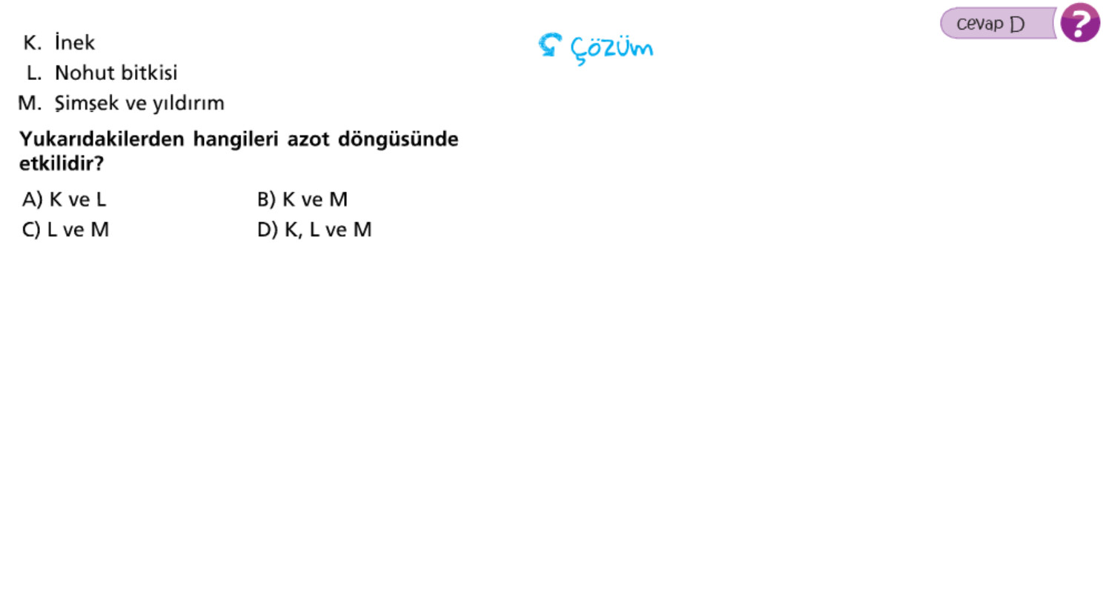

Slide 32
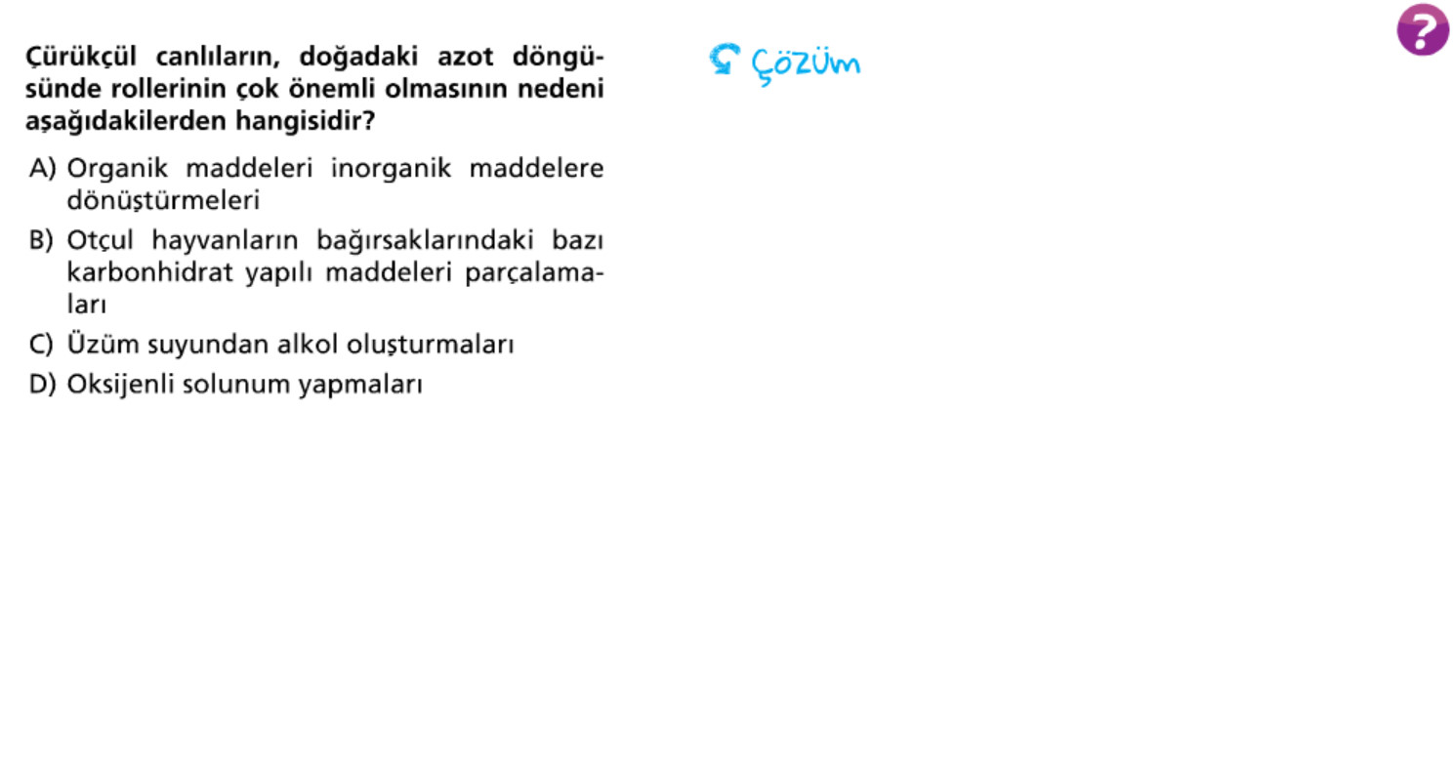

Slide 33
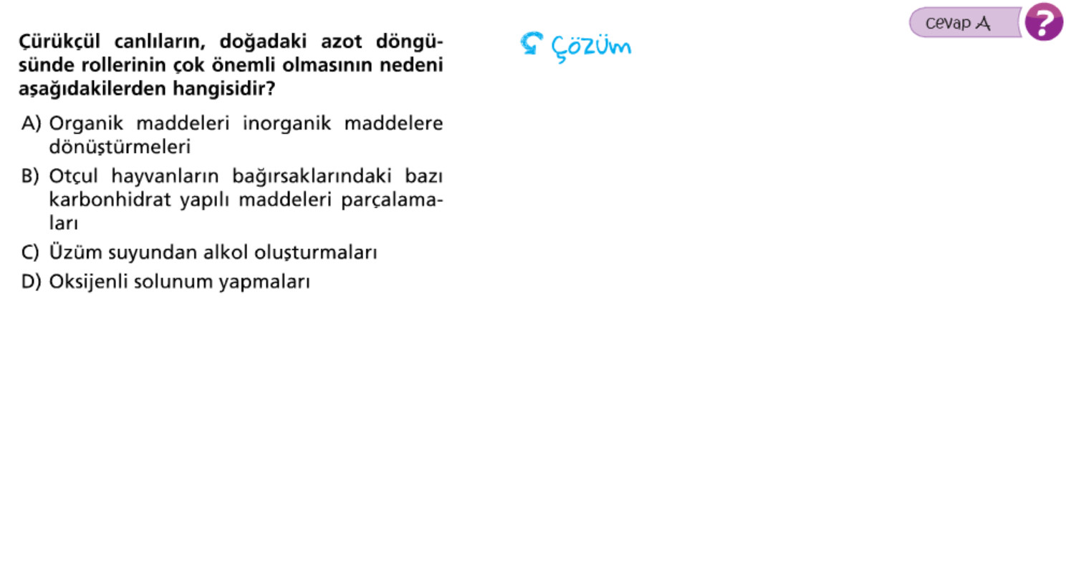

Slide 34
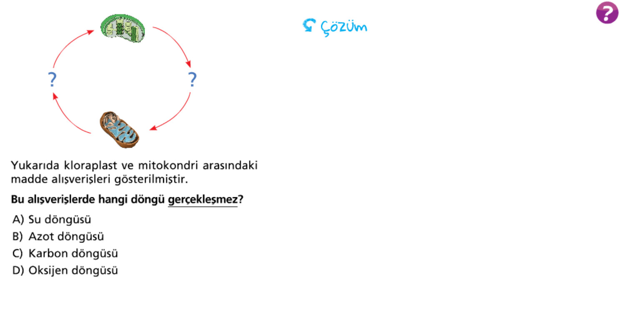

Slide 35
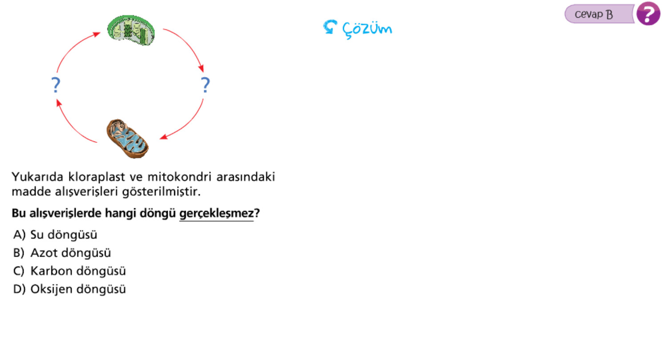

Slide 36
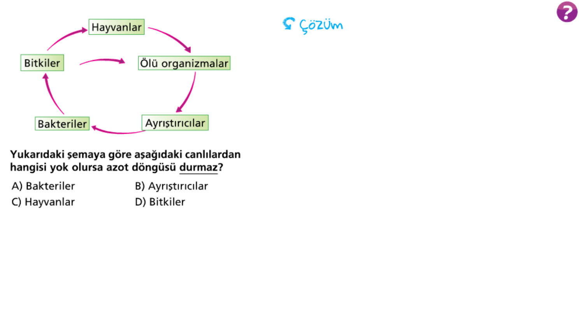

Slide 37
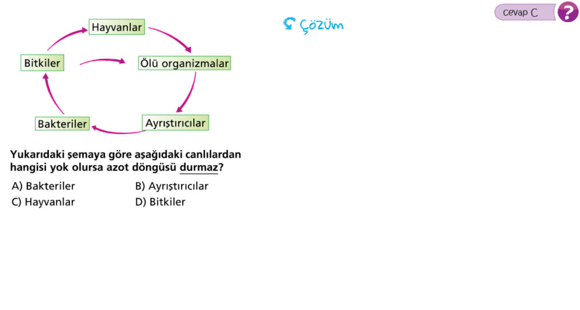

Slide 38
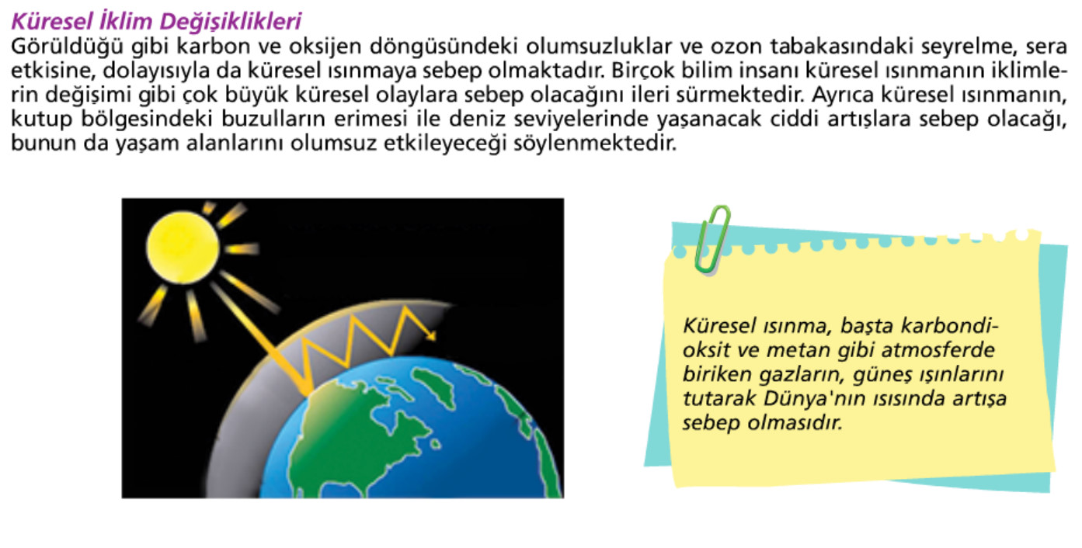

Slide 39
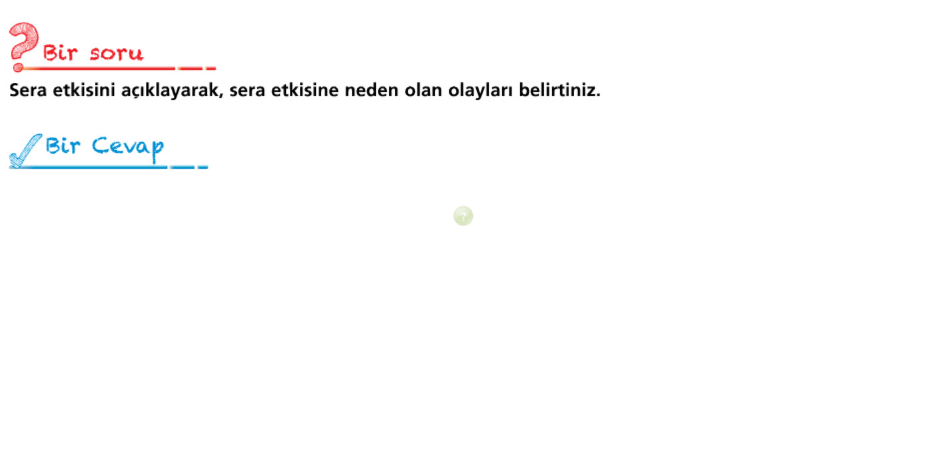

Slide 40
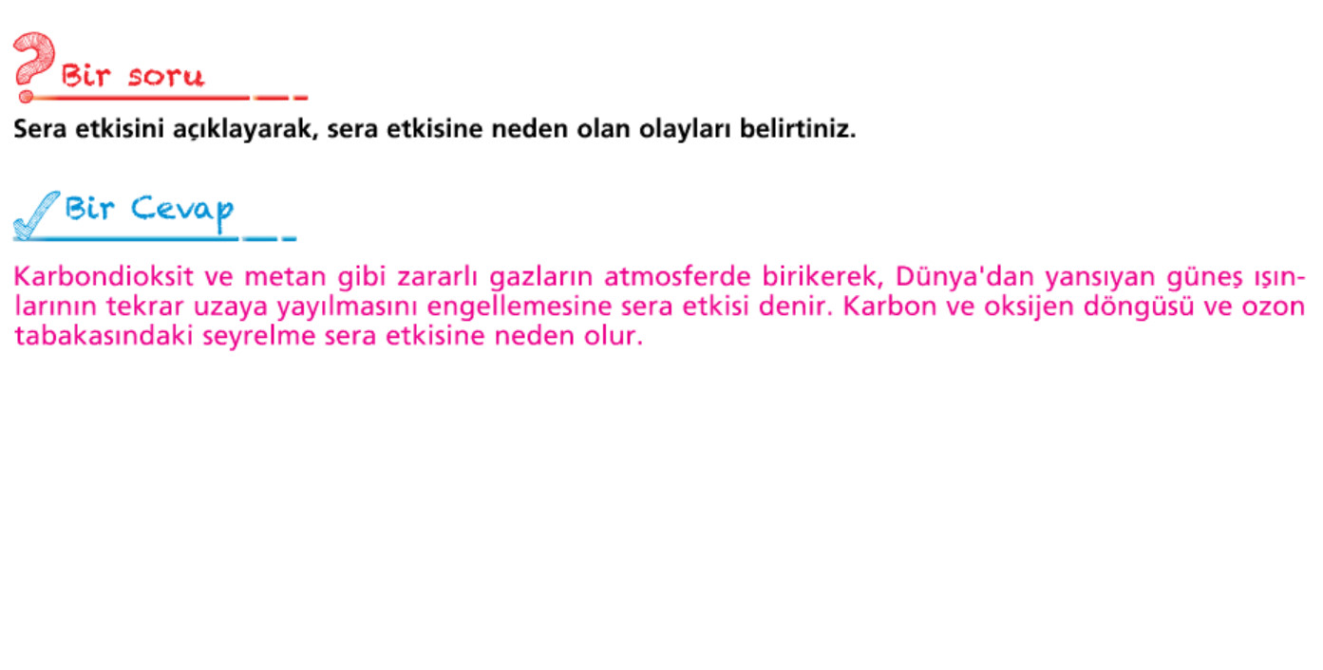

Slide 41
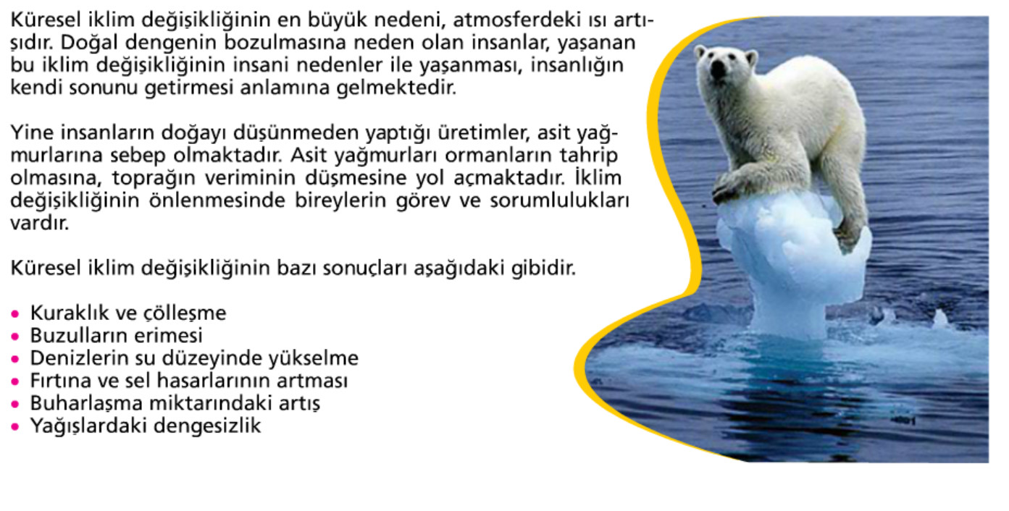

Slide 42
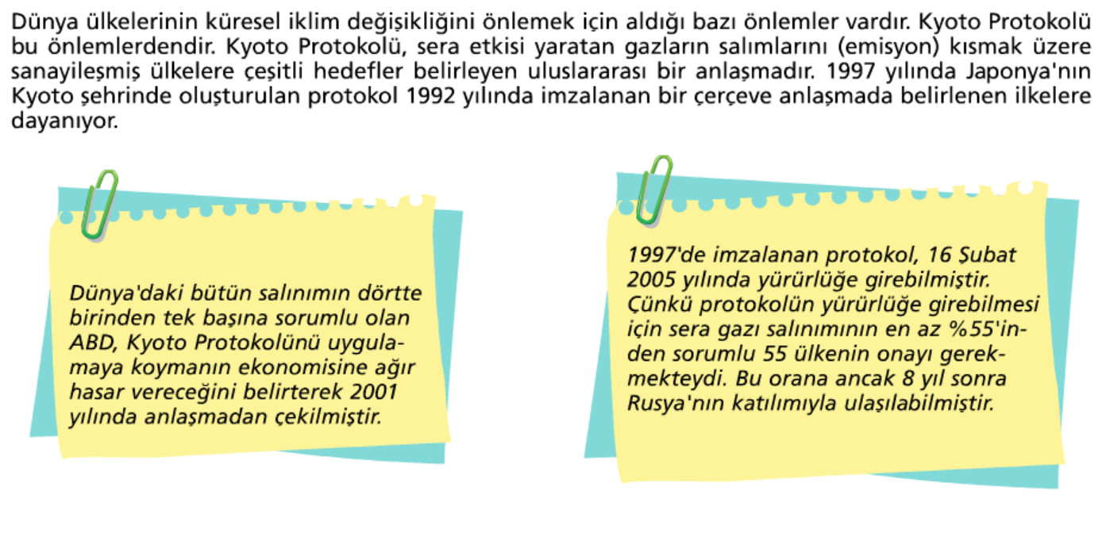

Slide 43
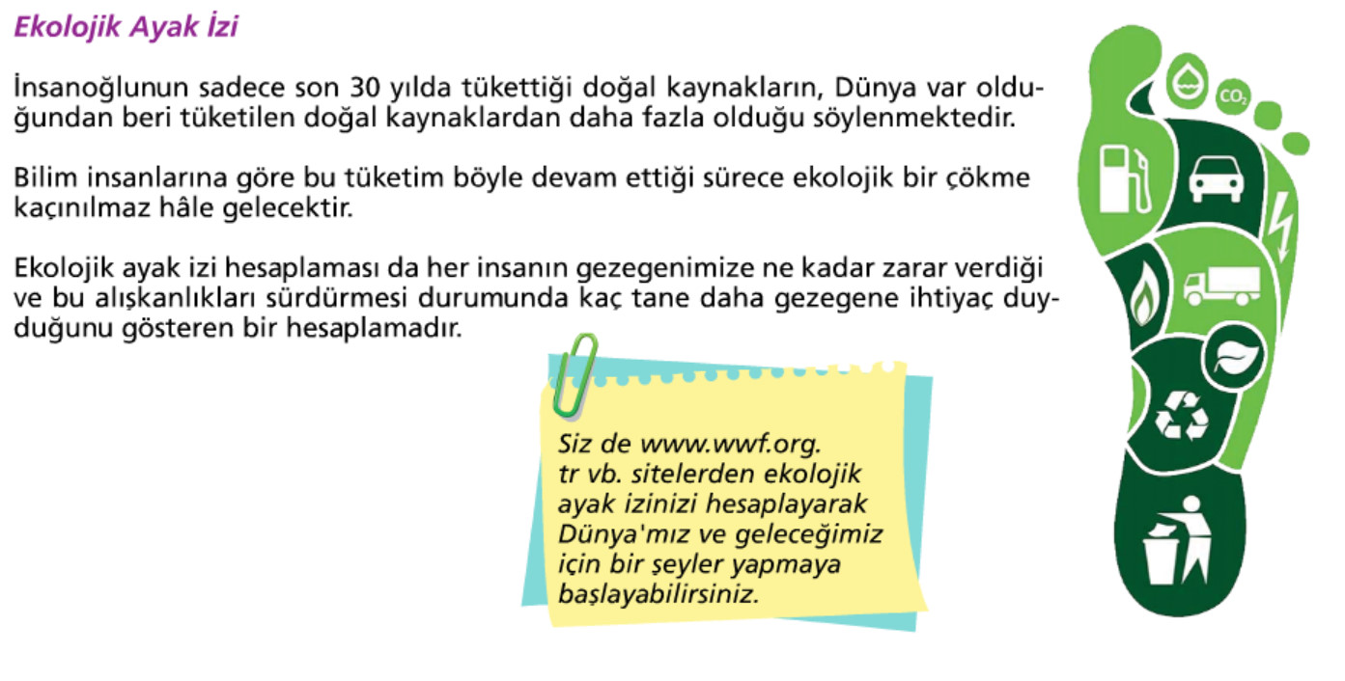

Slide 44
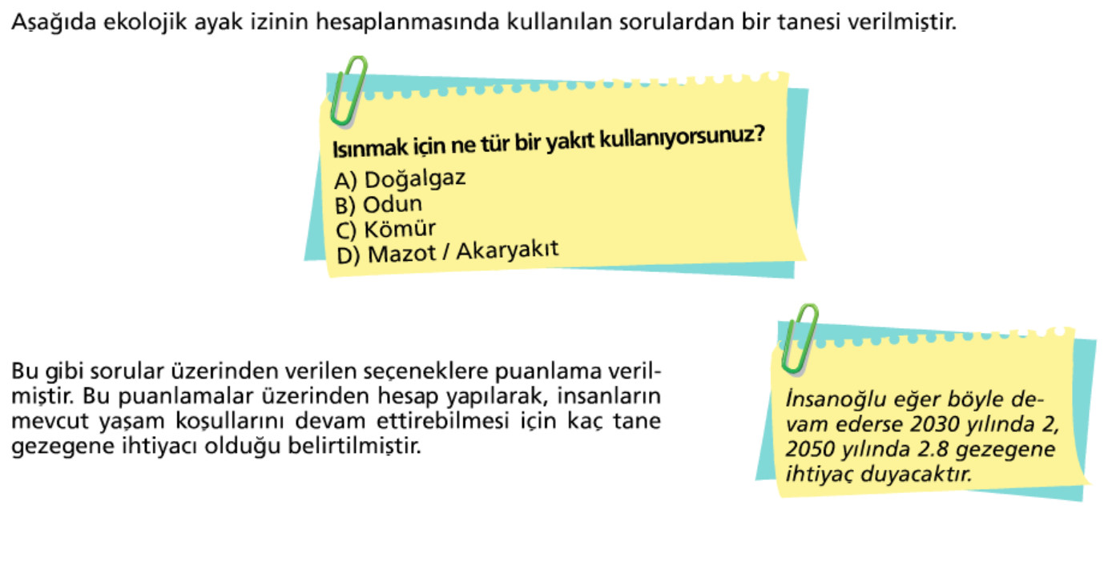

Slide 45
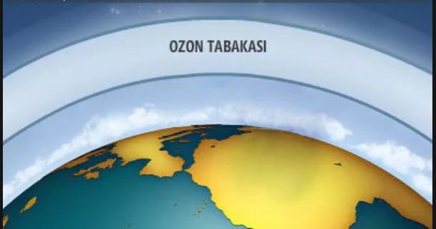
Ozon Tabakası nedir?
Ozon tabakası atmosferin dış kısmında yoğun olarak bulunan bir gaz tabakasıdır. Ozon ismi verilen bir gazdan oluşmuştur.

Slide 46
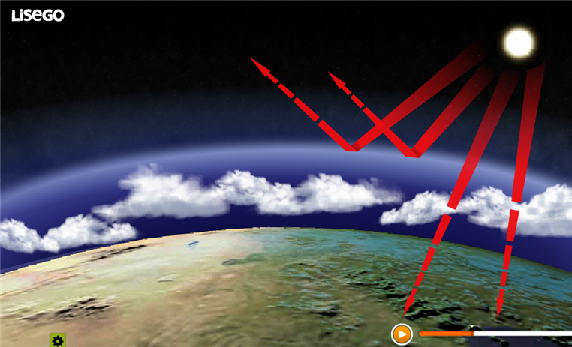
Ozon Tabakasının Görevleri:
Güneş’in zararlı ışınlarının(ultra-viyole ışınları) yeryüzüne inmesini engeller.
Cilt kanserini engeller(zararlı ışınlar cilt kanseri yapabilir).
Katarakt gibi göz hastalıklarını azaltır.
Küresel ısınma etkisinin artmasını engeller. Buzulların erimesini azaltır.
Zararlı ışınların bağışıklık sistemini zayıflatmasını engeller.

Slide 47
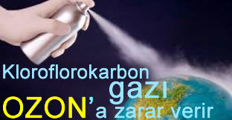
İnsanların neden olduğu bazı olaylar ozon tabakasının incelmesine(seyrelmesine) neden olur. Bu durum dünyamız için zararlıdır.
Ozon Tabakasına Zarar Veren Faktörler:
Kloroflorokarbon (CFC) gazları ozona zarar verir.
CFC gazları daha çok parfümlerde ve spreylerde bulunur. Standartlara uygun olmayan parfümler kullanmak ozon tabakasına zarar verebilir.
Sanayide kullanılan bazı maddeler de CFC maddeleri içermektedir.

Slide 48
Ozon tabakasının incelmesini önlemek için neler yapılabilir?
Kloroflorokarbon gazı kullanımı azaltılmalı
Ozon dostu (NON CFC) ürünler tercih edilmeli
Fabrikalarda kullanılan atık maddelere dikkat edilmeli, atık maddeler azaltılmalı.

Slide 49
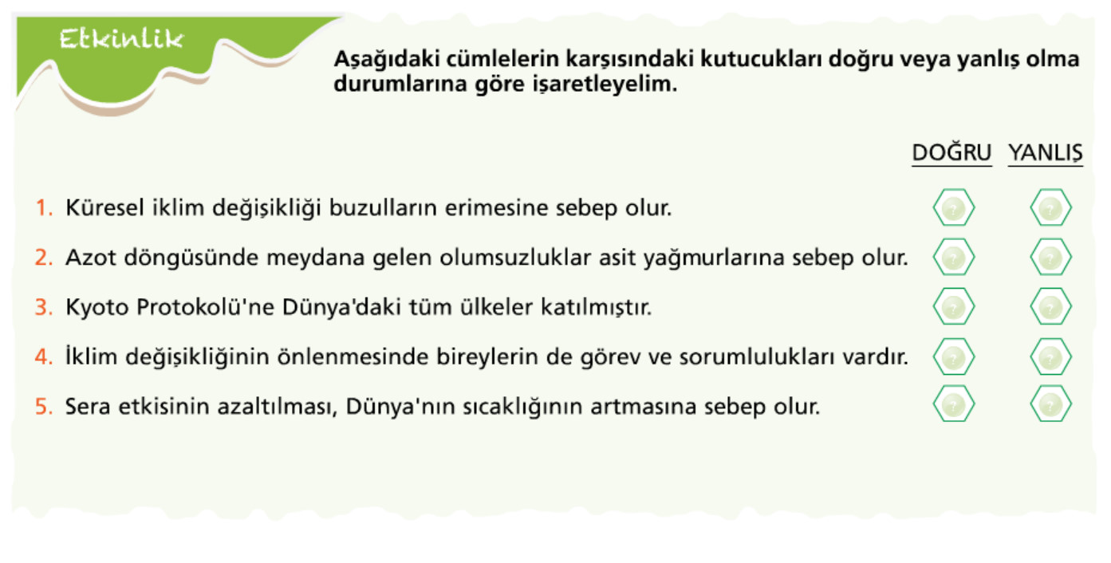

Slide 50
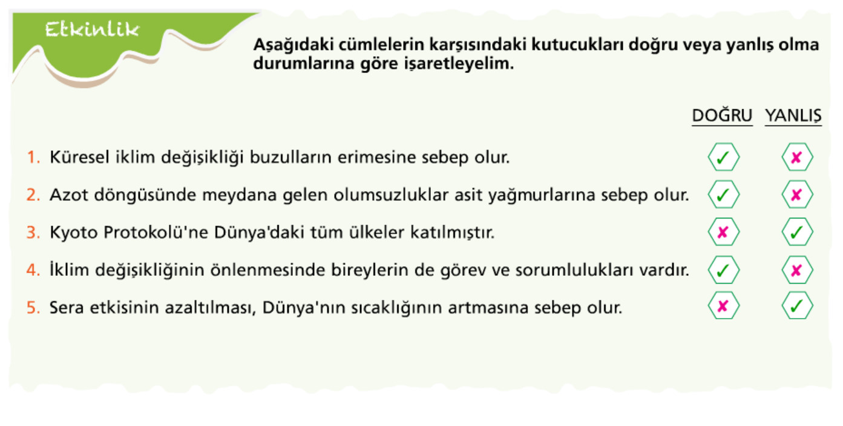

Slide 51
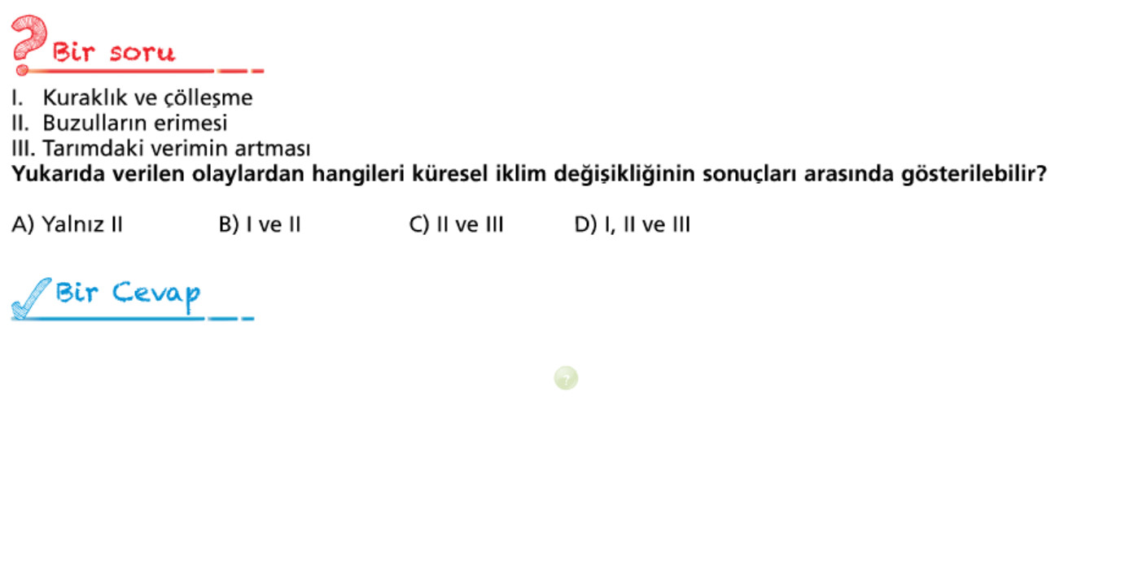

Slide 52
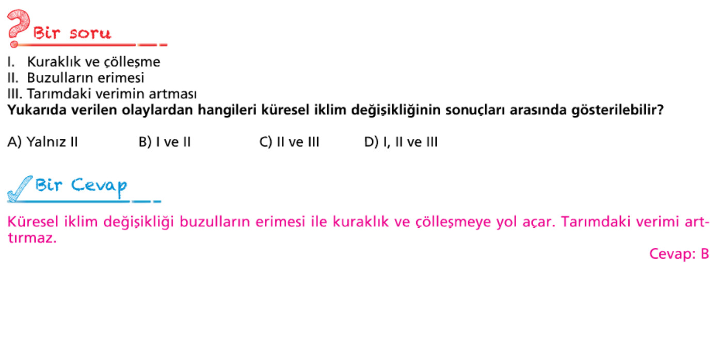

Slide 53
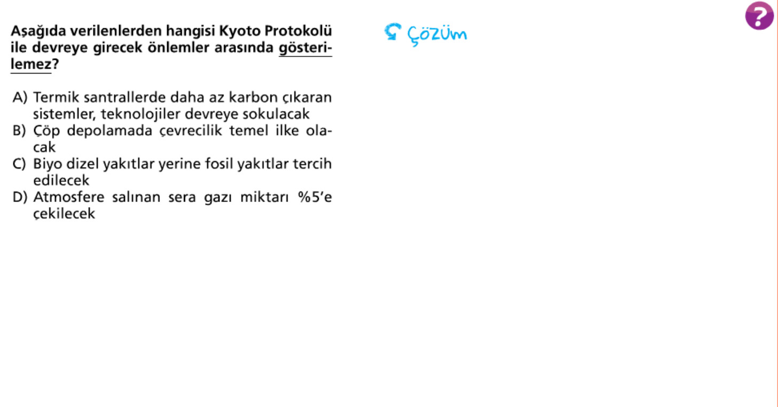

Slide 54
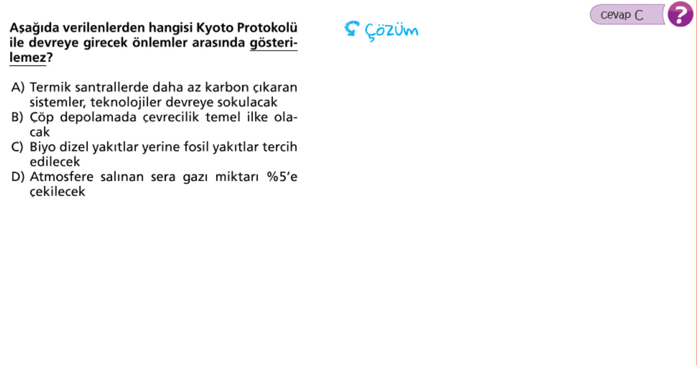

Slide 55
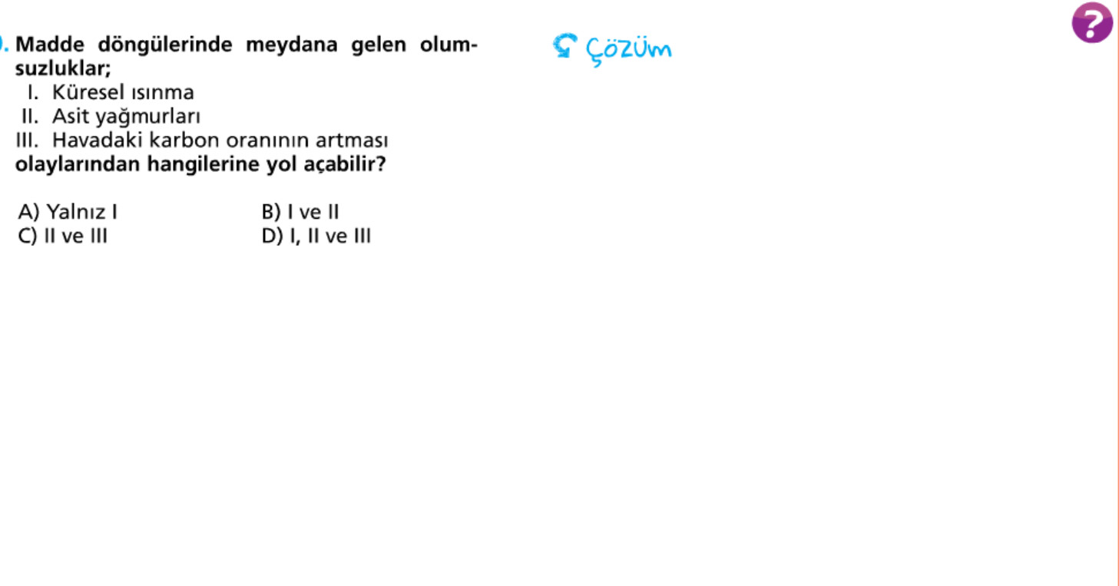

Slide 56
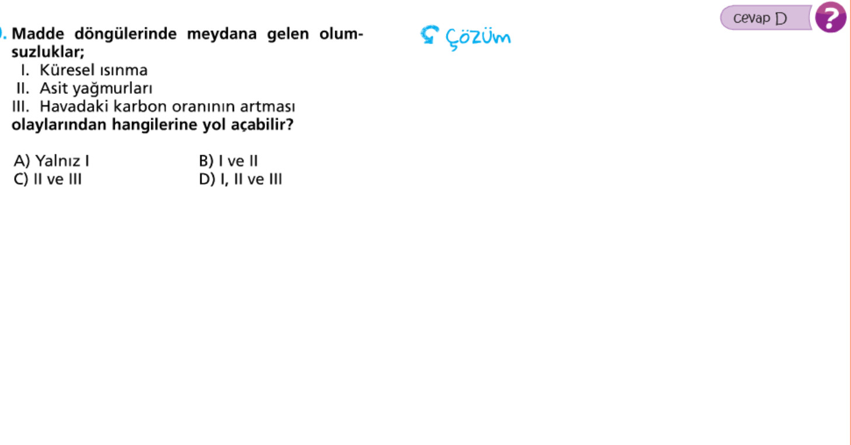

Slide 57
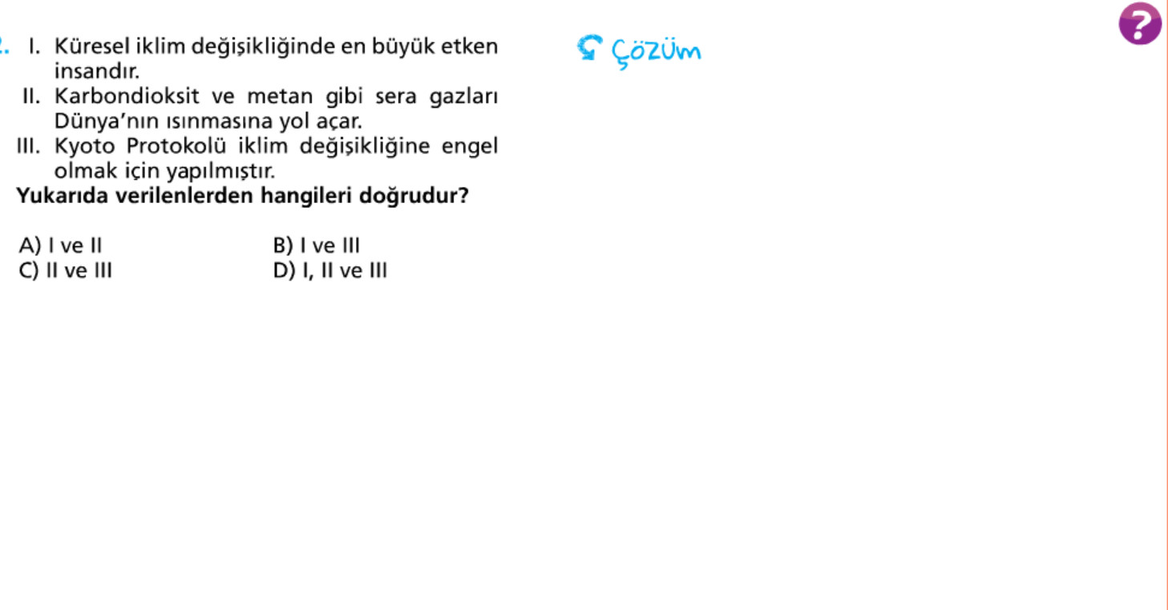

Slide 58


